Slide 1
YÖK ATLAS yokatlas.yok.gov.tr

Slide 2
Üniversite adayları, üniversitelerin taban puanları, mezunların sınavlardaki baçarı sıralaması, üniversitelerle ilgili kapsamlı bilgi gibi bir çok istatistiksel veriye
buradan ulaçabilir.

Slide 3
MODÜLLER
Üniversiteler
Önlisans Tercih Sihirbazı
Mezun Başarı Atlası
TYT–AYT Net Sihirbazı
YKS Meslek Atlası
YKS Tercih Listem

Slide 4
Ara butonuna istediğiniz Üniversitenin ismini yazarak o üniversite ile ilgili bütün bilgilere ulaşabilirsiniz. (Spor Tesisleri,Spor Taklmlarl,Öğrenci Topluluklarl,Yurt Kapasitesi,Laboratuvarlar v.b.)

Slide 5
YÖK ATLAS TERCİH ROBOTU NASIL KULLANILIR?
YÖK Atlas’ın internet sitesine (https://yok.gov.tr) girdiğinizde modüllerin sol kısımda alt alta sıralanmış olduğunu göreceksiniz. Üst kısımda da yan yana sıralı bir şekilde modülleri kullanabilirsiniz.
Lisans ya da ön lisans tercih sihirbazı/robotu seçeneklerinden size uygun olanı seçtikten sonra puan türünüzü seçebilirsiniz. (eşit ağırlık, sözel vb.)

Slide 6
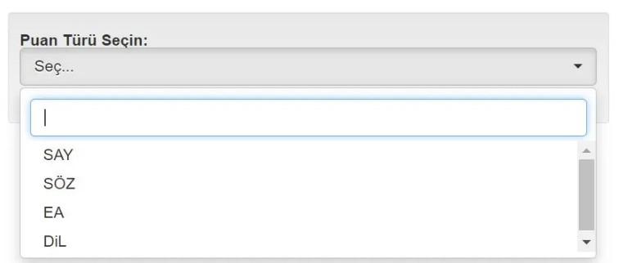
Eşit ağlrllk puan türünde bir bölüm hakklnda bilgi edinmek istiyorsunuz ve eşit ağlrllk seçeneğini seçtniz. Karşlnlza ”EA Puan Türü ile Öğrenci Alan Lisans Programlarl” başllkll bir ekran gelir.

Slide 7
Bu ekranda şehir, üniversite türü, öğretim türü gibi filtreleme seçenekleri yer allyor. Bu filtreleri kullanarak sonuca hlzll bir şekilde ulaşabilirsiniz.
Sağ üst köşede yer alan arama alanlna üniversite adl, bölüm adl gibi bilgileri girerek de listeyi daraltabilirsiniz.

Slide 8
YÖK ATLAS NET SİHİRBAZI NASIL KULLANILIR?
Net sihirbazlnda istediğiniz programl seçin ve yll, tür katsayl filtrelerini kendinize göre ayarlayln; istediğiniz bölüm için gerekli olan netleri listeleyin.

Slide 9
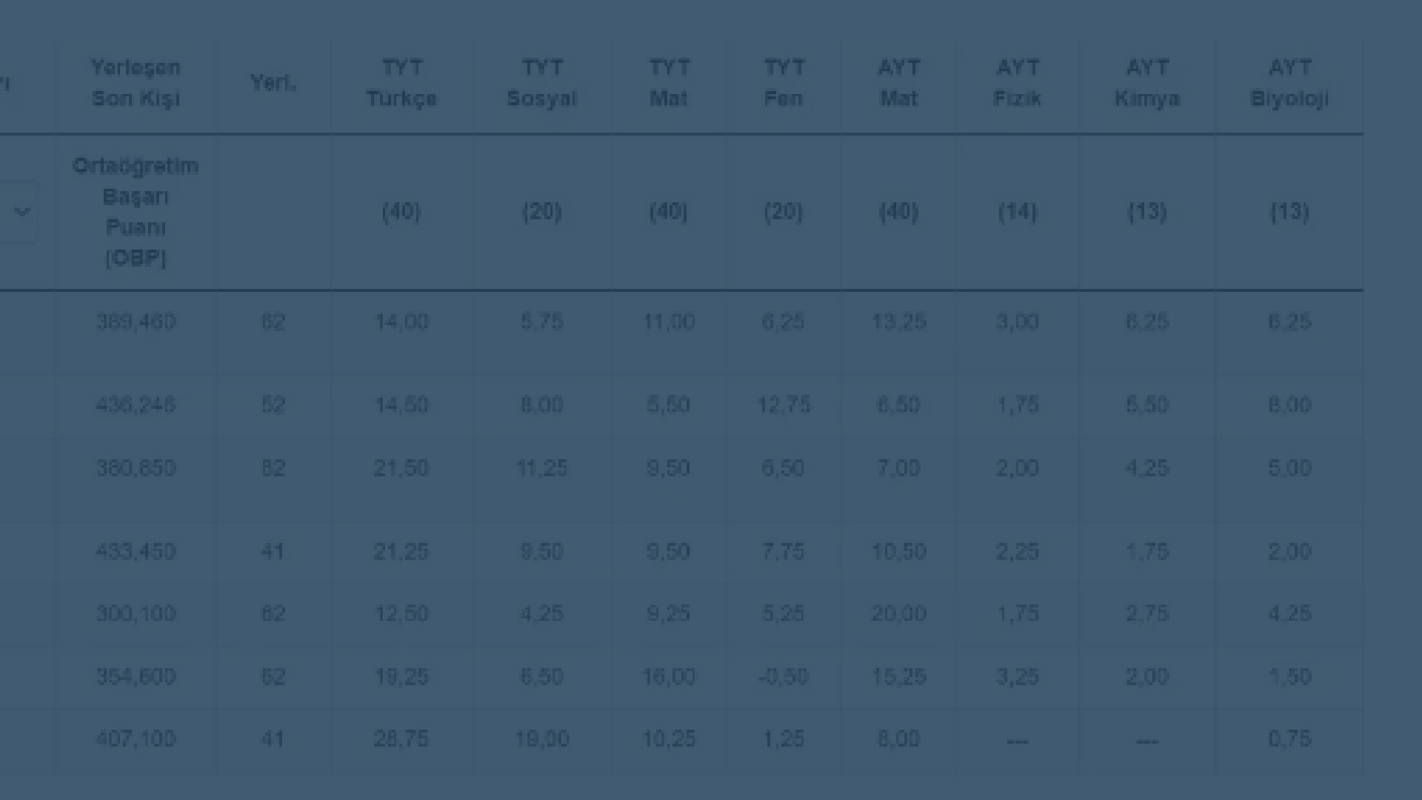

Slide 10
Tercih listem modülü, tercih yapmayı düşündüğünüz üniversiteleri liste şeklinde tutabileceğiniz YÖK Atlas’a ait bir modüldür.
YÖK Atlas Tercih Listem Nedir?
Burada YKS’de mesleklerin tercih edilme verilerini inceleyerek hangi mesleklerin daha fazla tercih edildiğini görüntüleyebilirsiniz.
Sitenin üst kısmında yer alan meslek sihirbazı modülünü seçtikten sonra lisans ya da ön lisans seçeneklerinden birini seçerseniz, karşınıza yerleşenlerin puan analizi, kontenjan ve yerleşen sayıları gibi bir çok seçenek çıkacaktır.

Slide 11
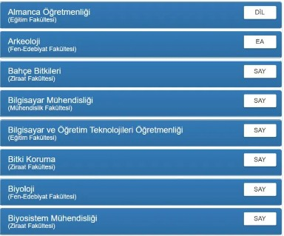
“Program Seç" alanına
hedeflediğiniz programı (mesleği) girin, ancak bu şekilde bu isme sahip programların yer aldığı üniversiteleri görüntüleyebilirsiniz.
Detaylarını görmek istediğiniz program için üniversite ismine tıklayabilirsiniz.
LİSANS VE ÖN LİSANS ATLASI NASIL KULLANILIR?

Slide 12
TERCİH KILAVUZU' NDA YER ALAN MEZUNLARIN MERKEZİ
UZMANLIK SINAVLARINDA
GÖSTERDİKLERİ BAŞARIYI GÖRÜP DEĞERLENDİREBİLİRSİNİZ.
SADECE GİRDİ DEĞİL, ÇIKTI KALİTESİNİ DE İNCELEMENİZ MÜMKÜN. ADAYLAR,
MEZUNLARIN KPSS- 1 , KPSS- 2 ,
TUS- TT 1 , TUS- TT 2 , TUS- KTP, DUS, AB- AYB SINAV TÜRLERİNE AİT
BAŞARILARINI İNCELEYİP
DEĞERLENDİREBİLİYOR. MEZUN BAŞARI ATLASI BAŞLIĞINA
TIKLAYIN VE SINAV SEÇİN. PUAN BİLGİLERİNİ, TABLO HALİNDE
LİSTELEYİN.
Mezun başarı atlası nedir nasıl kullanılır?

Slide 13
